Slide 1

Begrüssen wir einander!
Guten Morgen,
ein neuer Tag beginnt!
Da freuen wir uns alle,
weil wir zusammen sind.

Slide 2
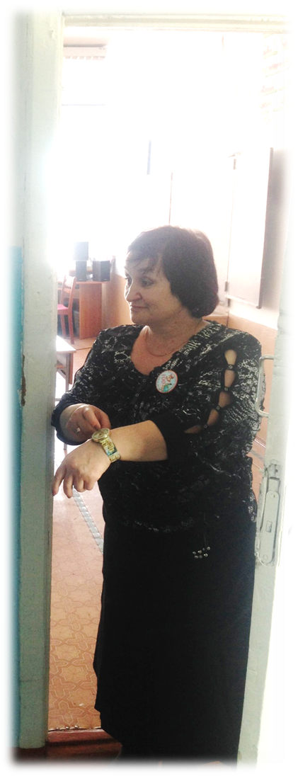

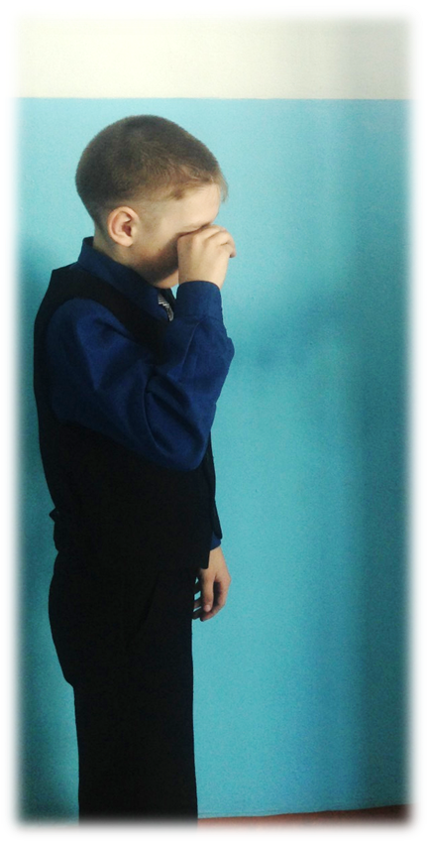

Slide 3
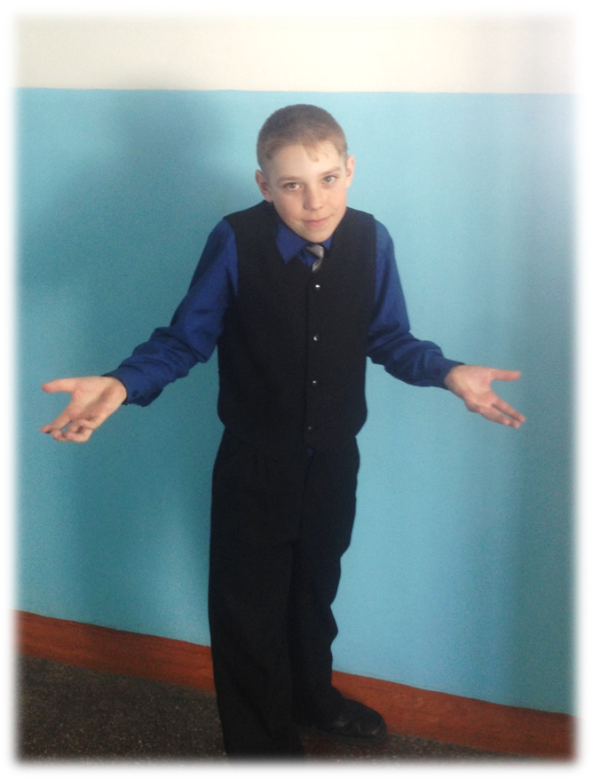
Ich verspa̎te mich!
Ich habe viel zu tun!
Ich mache alles nicht rechtzeitig!

Slide 4

Der Tagesplan /
der Tagesablauf

Slide 5
Das Ziel der Stunde:
Einen Tagesplan machen.

Slide 6



Was brauchen wir dazu?
- den Wortschatz zum Thema
„Mein Tagesplan“ kennen;
- die Uhrzeit nennen;
- die reflexiven Verben
gebrauchen.

Slide 7

Alles zu seiner Zeit!

Slide 8
Arbeitsgrupperegeln:
Wir teilen richtig unsere Zeit ein.
Alle hören einander zu.
Alle sprechen in der Stunde.
Wir helfen einander.

Slide 9
Leistungskarte
Vorname
Aufgaben | Noten
Lückensätze
Tagesplan – Video
Ottos Tagesplan
Note für die Stunde
Die Noten:
3 – die Aufgabe ist mit mehr als 2 Fehlern gemacht
4 - die Aufgabe ist mit 1 -2 Fehlern gemacht
5 - die Aufgabe ist richtig gemacht

Slide 10

Welches Wort passt in die logische Reihe nicht?
frühstücken,
sich kämmen,
sich waschen,
sich duschen

Slide 11
Sprichtwort

Slide 12

Wie spät ist es?

Slide 13
Sprichtwort

Slide 14

Tagesablauf

Slide 15
Sprichtwort

Slide 16


WOZU SCHREIBEN WIR
EINEN TAGESPLAN?
- Um vieles zu schaffen,
- Um Freizeit für Hobby zu finden,
- Um ordentlich, pünktlich, gesund zu sein,
- Um die Zeit sinvoll zu benutzen.

Slide 17


Ich habe Probleme.
Manchmal mache ich Fehler..
Hurra!!! Ich weiβ und kann alles.

Slide 18
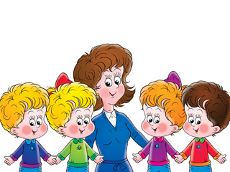
Die Stunde ist zu Ende!
Auf Wiedersehen!

